Slide 1

Análise de crédito
Exploração e modelagem de dados
Alfredo Leão
Luanda, 02 de Agosto, 2024
Ucan base camp Chevron

Slide 2
01
Introdução
02
Problemática na análise de crédito
03
Descrição do Dataset
APRESENTAÇAO DA
AGENDA
04
Análise exploratória de dados (EDA)
05
Modelos de aprendizado de maquina
06
Conclusão e recomendações
Ucan base camp Chevron

Slide 3
Project analysis slide 2
Introdução
O crédito bancário é crucial para a economia, permitindo que indivíduos e empresas financiem projetos e expandam operações. Contudo, a concessão de crédito envolve riscos, especialmente o de inadimplência, que pode causar perdas às instituições financeiras.
Para mitigar esses riscos, as instituições realizam análises rigorosas para avaliar a probabilidade de inadimplência, o que é essencial para uma gestão financeira responsável.
Neste trabalho, utilizou-se o Dataset “Credito” para investigar os fatores que influenciam o risco de inadimplência dos clientes.
O objetivo é analisar características associadas a uma maior probabilidade de não pagamento, visando oferecer insights e recomendações que ajudarão as instituições de crédito a tomar decisões mais informadas e seguras.
Ucan base camp Chevron

Slide 4




Project analysis slide 2
Problemática na análise de crédito
IDENTIFICAÇÃO DO RISCO
QUALIDADE DOS DADOS
DESBALANCEAMENTO DE CLASSES
APLICAÇÃO DOS RESULTADOS
Quais características dos clientes são os melhores indicadores .
O tratamento dos dados, impacta diretamente nos modelos ML
Produz acuracia de avaliação enganadora
Como podem as instituições financeiras usar essas análises para ajustar suas estratégias de concessão de crédito e melhorar a gestão do risco?
Ucan base camp Chevron

Slide 5
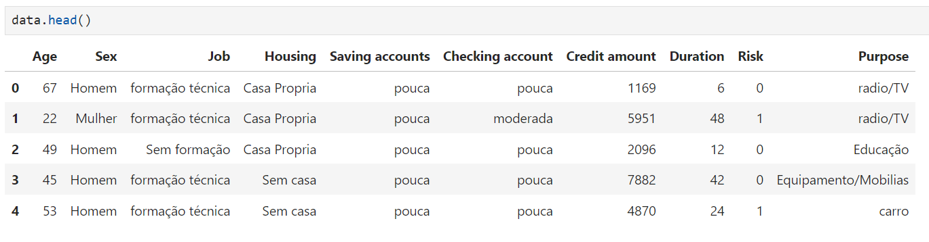
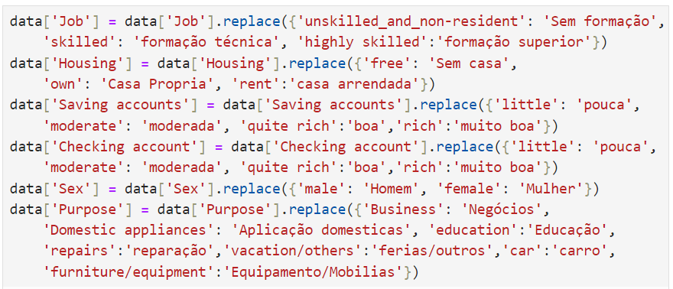
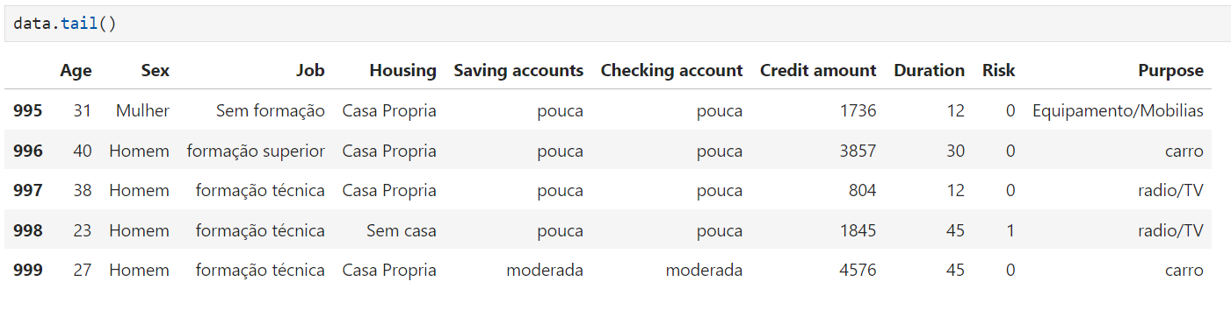
Project analysis slide 2
Descrição do dataset
Contexto: Para minimizar as perdas do ponto de vista dos bancos, os mesmos precisam de uma regra de decisão sobre a quem devem aprovar o empréstimo e a quem não devem.
Neste conjunto de dados, cada entrada representa uma pessoa que recebe crédito de um banco. Cada pessoa é classificada como tendo um risco de crédito bom ou mau de acordo com o conjunto de atributos.
1-Importando os dados
2-Visualizando as 5 primeiras e ultimas observações
Ucan base camp Chevron

Slide 6
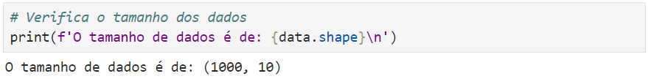
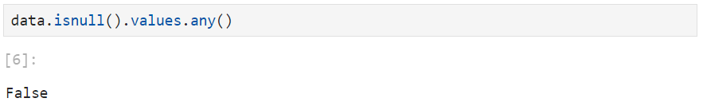
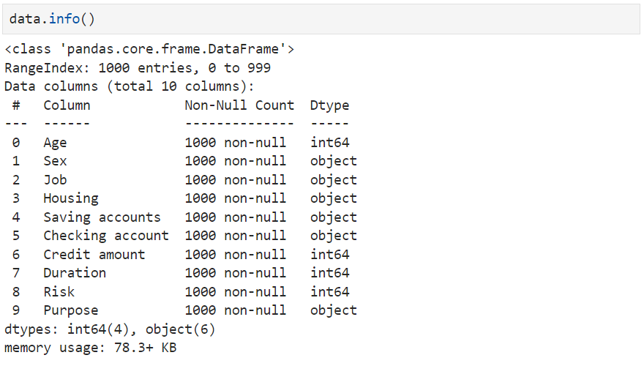
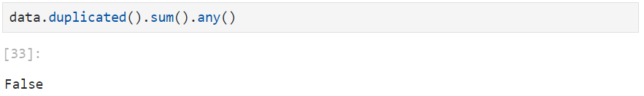
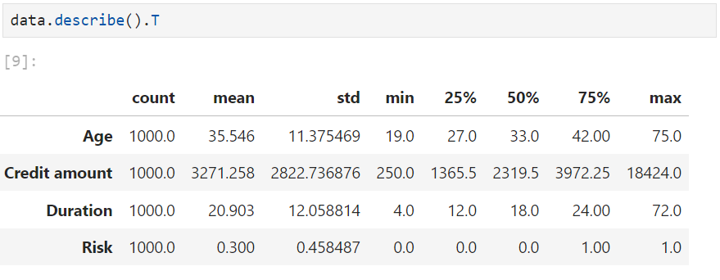
Project analysis slide 2
Descrição do dataset
3-Entendendo o tamanho do conjunto
5- Entradas nulas
4-Informação sobre a tipologia de dados
6-Entradas duplicadas
7-Descrição dos dados
Há 4 variáveis numéricas do tipo inteiro e 6 de tipo de objeto.
Ucan base camp Chevron

Slide 7
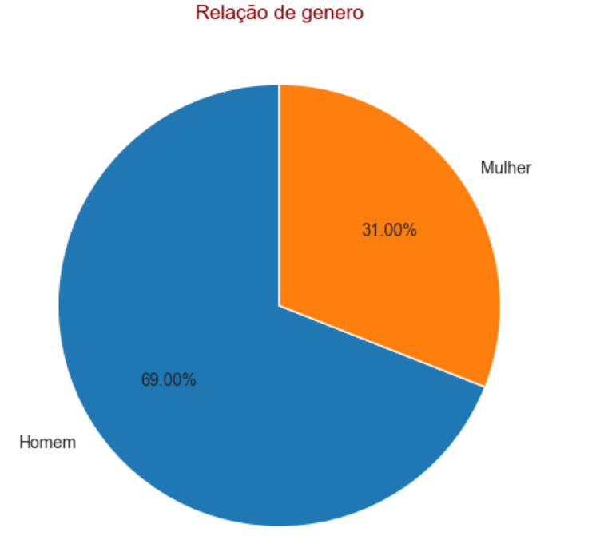
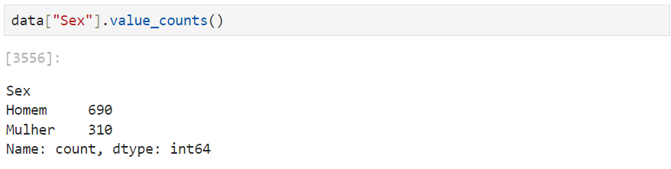
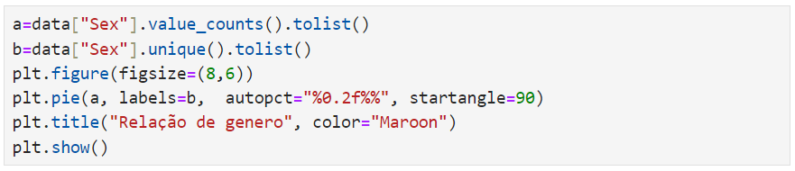
Project analysis slide 2
Análise exploratória de dados (EDA)
Relação de gênero
É possível observar que os homens estão em 69% enquanto que as mulheres estão em 31%.
Isso prova que a maior parte dos clientes que fazeram empréstimos as instituições de crédito são do gênero Masculino.
Ucan base camp Chevron

Slide 8
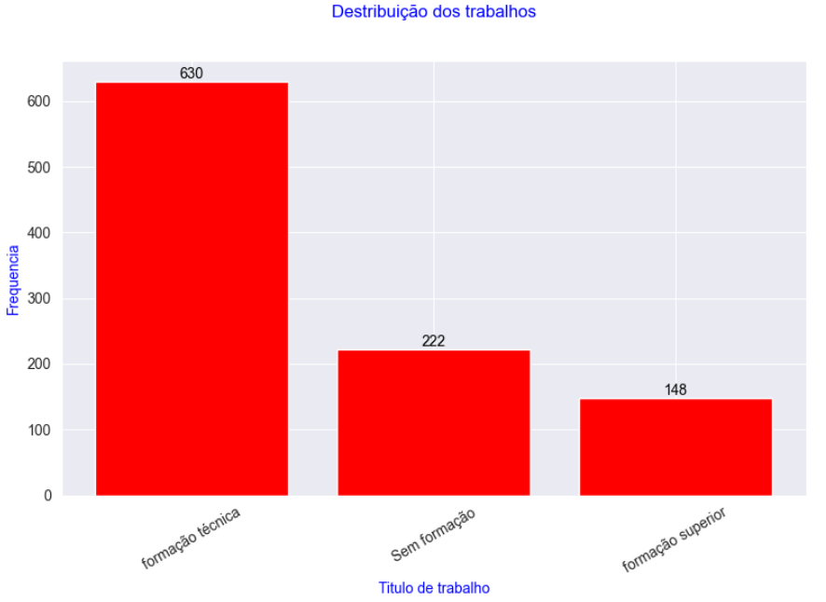
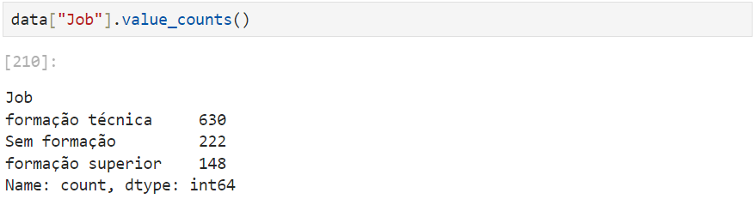
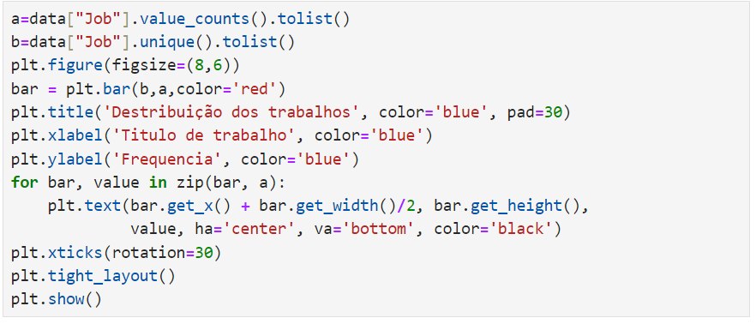
Project analysis slide 2
Análise exploratória de dados (EDA)
Relação de Job
A maior parte dos clientes que recorrem aos empréstimos são indivíduos que têm formação técnica.
Ucan base camp Chevron

Slide 9
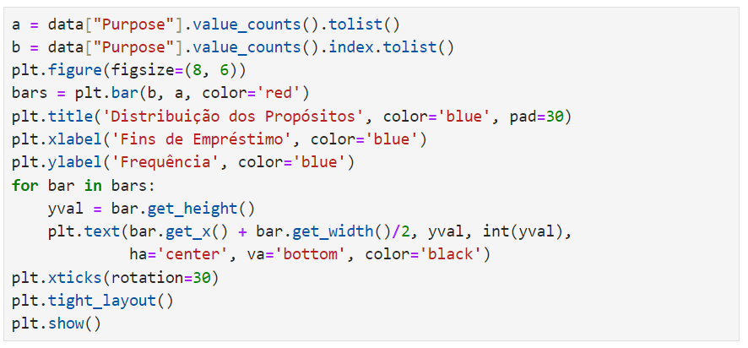
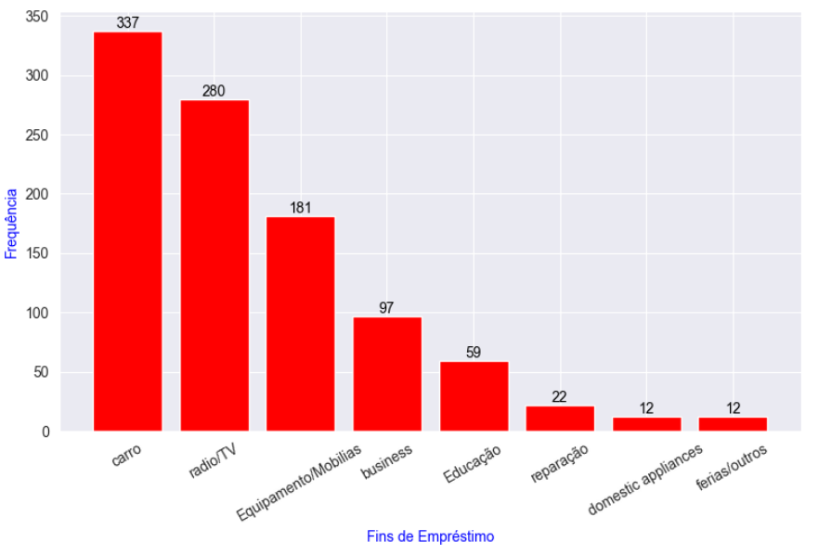
Project analysis slide 2
Análise exploratória de dados (EDA)
Relação de Purpose
O motivo mais frequente para crédito está na adesão de veículos, com uma representação de 33,7%, seguido da obtenção de rádio/TV tendo 28%.
Quer dizer que na sua maioria, os créditos feitos têm como fim a compra de carros e/ou adesão de serviços de rádio/Tv.
Ucan base camp Chevron

Slide 10
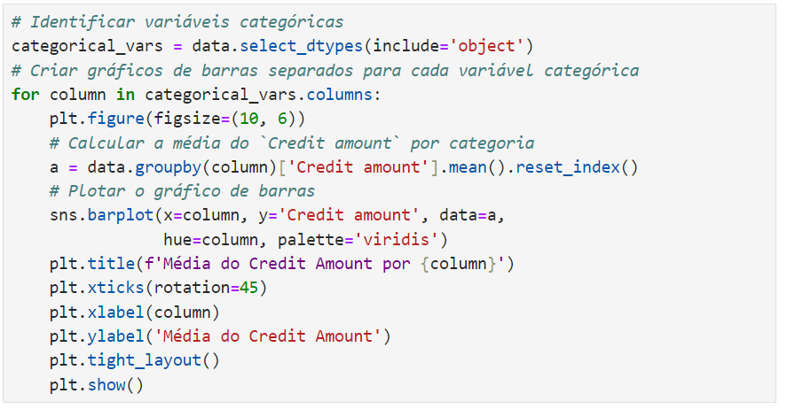
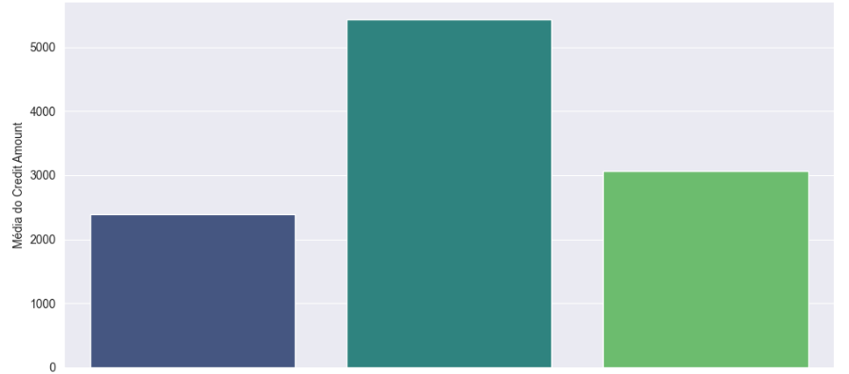
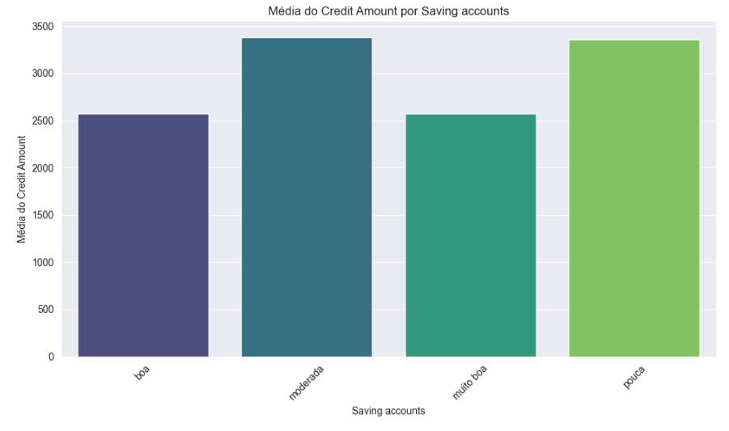
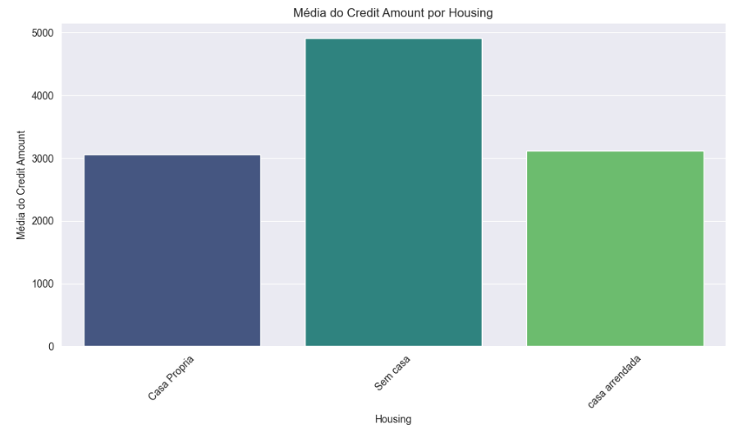
Project analysis slide 2
Análise exploratória de dados (EDA)
Media de Credit amout por variáveis categóricas
Credit amout por Job
FORMACAO SUPERIOR
FORMACAO TÉCNICA
SEM FORMACAO
Credit amout por Saving accounts
Credit amout por Housing
SEM CASA
MODERADA
POUCA
BOA
MUITO BOA
CASA PROPRIA
CASA ARRENDADA
Ucan base camp Chevron

Slide 11
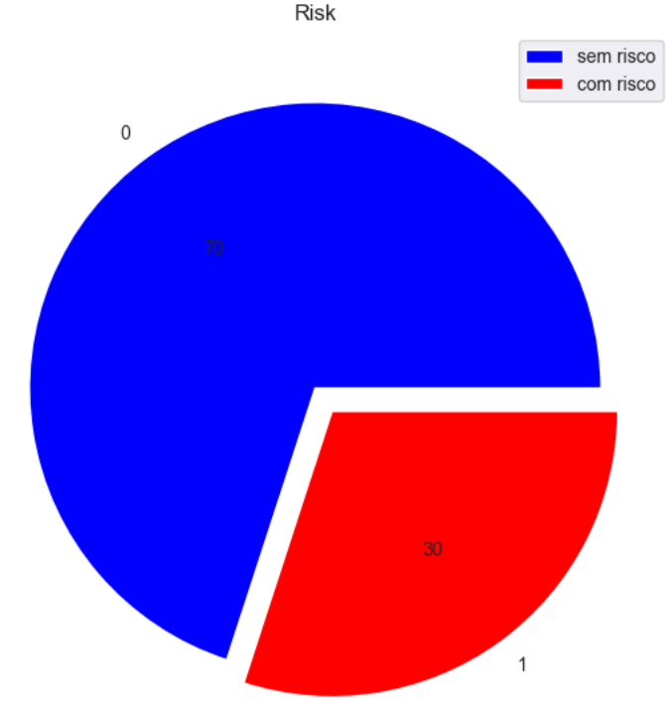
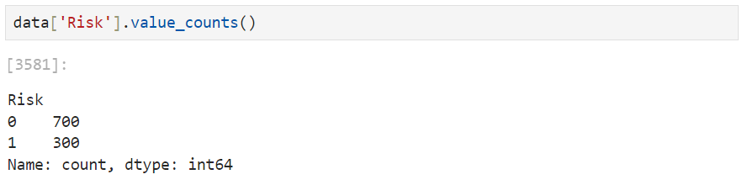
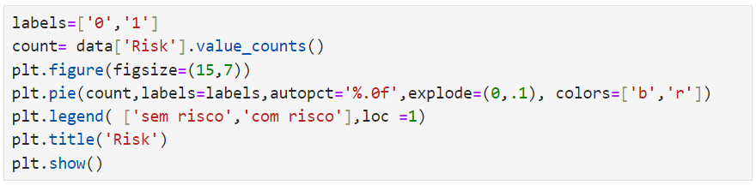
Project analysis slide 2
Análise exploratória de dados (EDA)
Variável alvo Risk
De todo conjunto de informações, 70% são de clientes que não têm risco de crédito enquanto que 30%, a outra parcela, pertence aos elemento de risco.
Isso implica que a maior parte dos utentes honram com as suas responsabilidades de empréstimo.
Ucan base camp Chevron

Slide 12
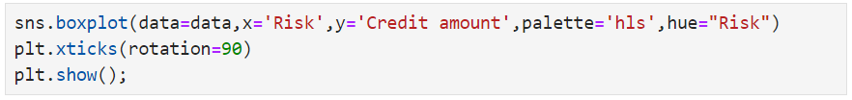
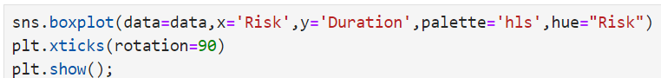
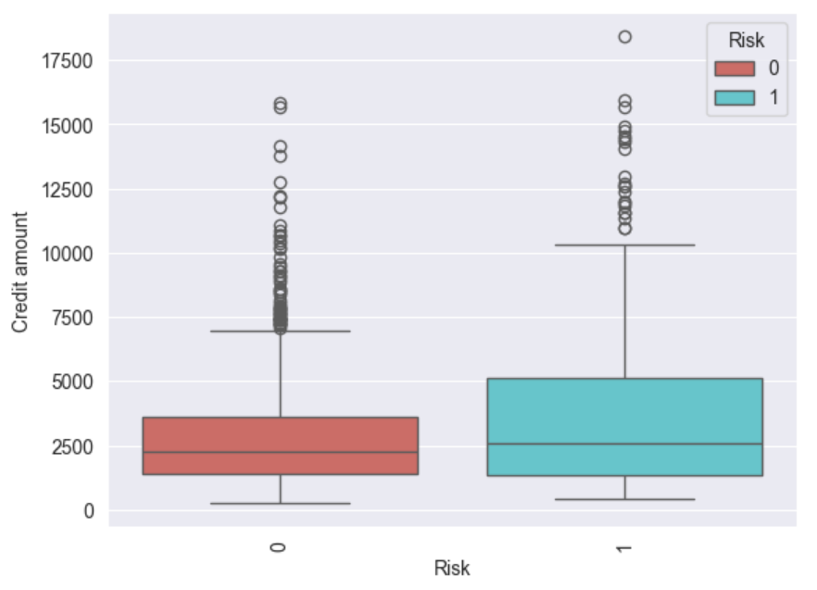
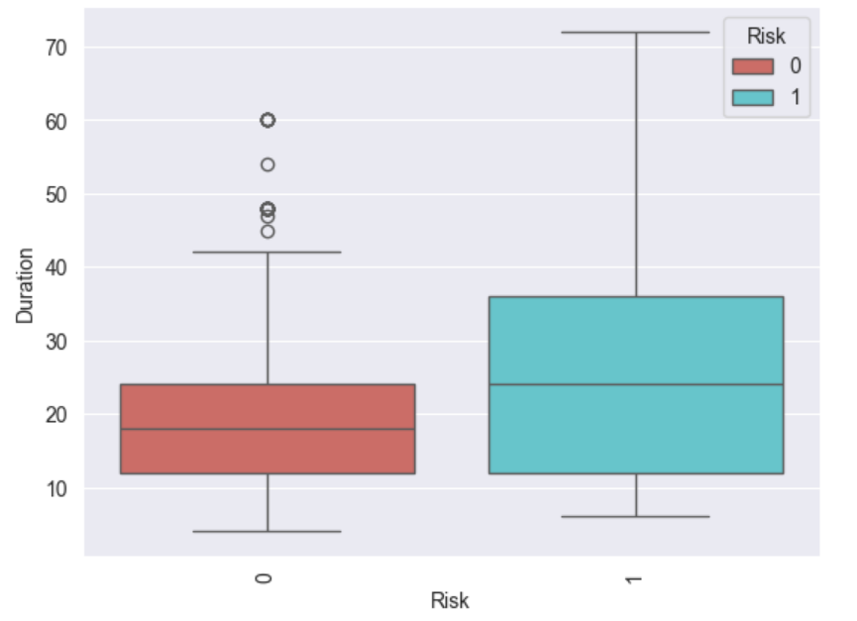
Project analysis slide 2
Análise exploratória de dados (EDA)
Observação do Risk com Credit amount
Observação do Risk com Duration
Ucan base camp Chevron

Slide 13
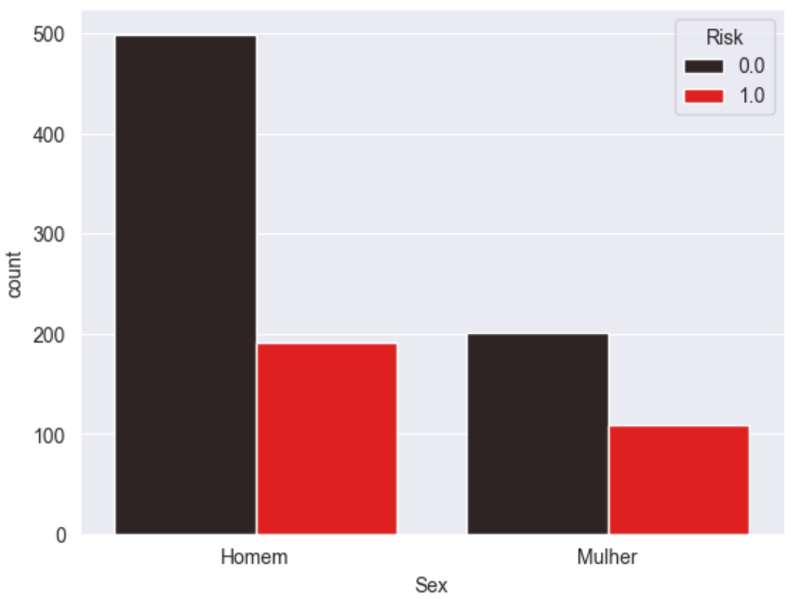
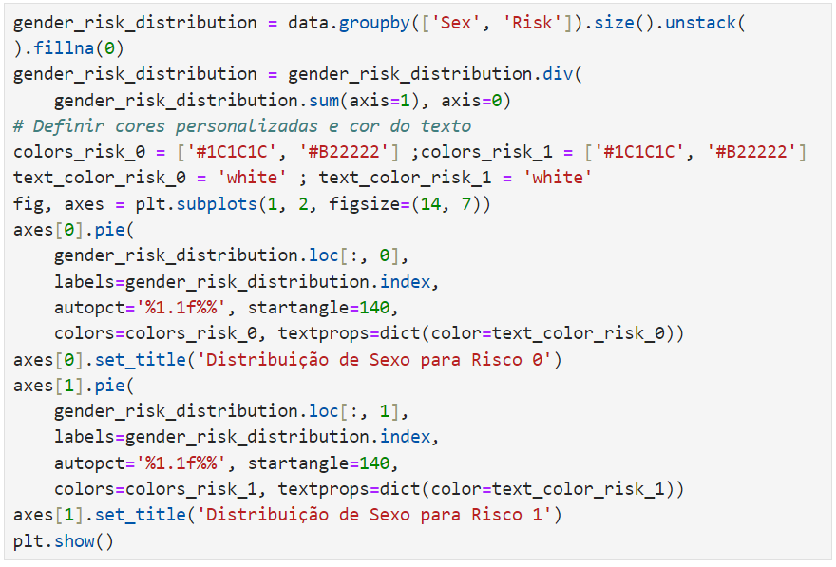
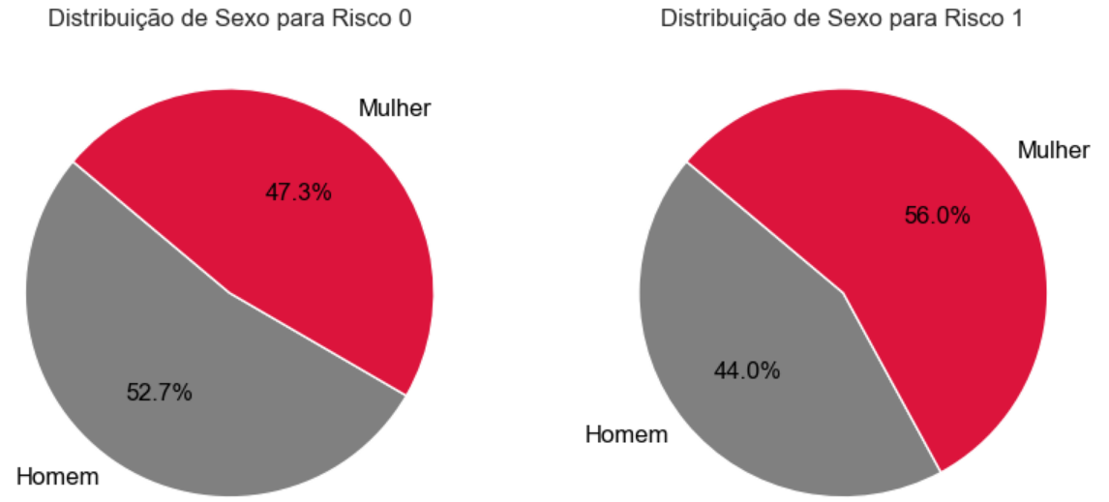
Project analysis slide 2
Análise exploratória de dados (EDA)
Observação da Risk com Género
Ucan base camp Chevron

Slide 14
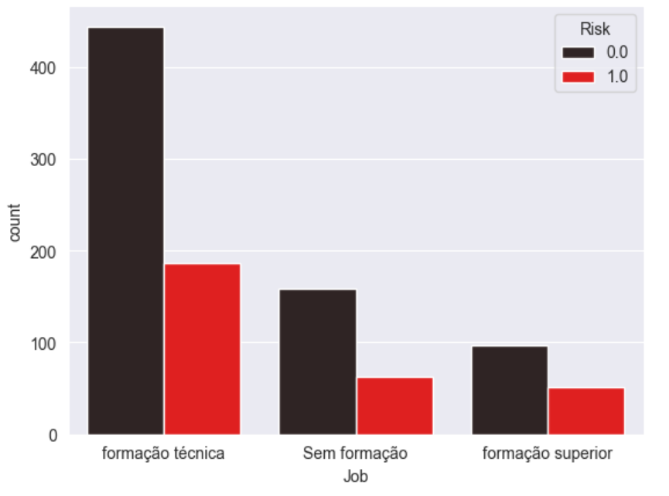
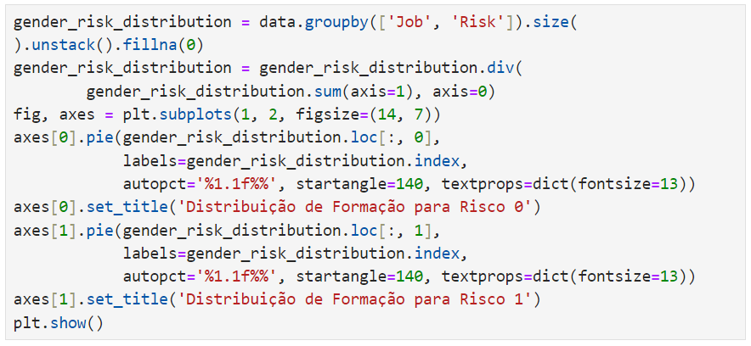
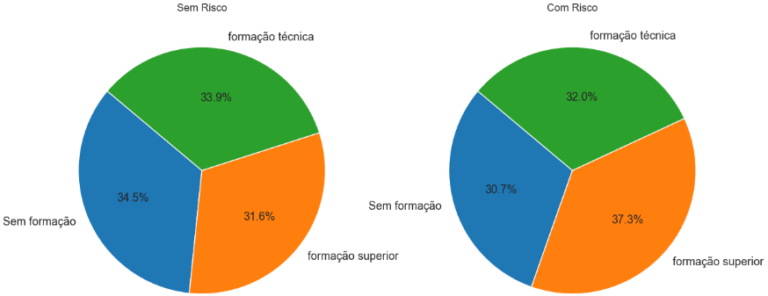
Project analysis slide 2
Análise exploratória de dados (EDA)
Observação da Risk com Job
Ucan base camp Chevron

Slide 15
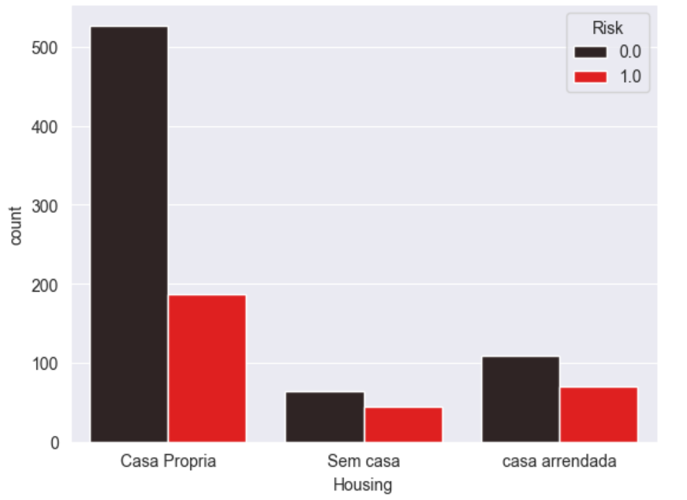
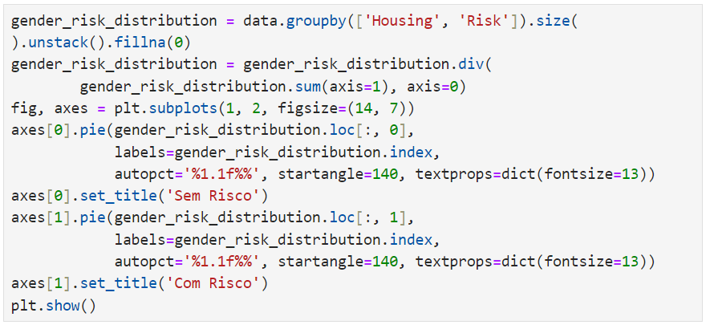
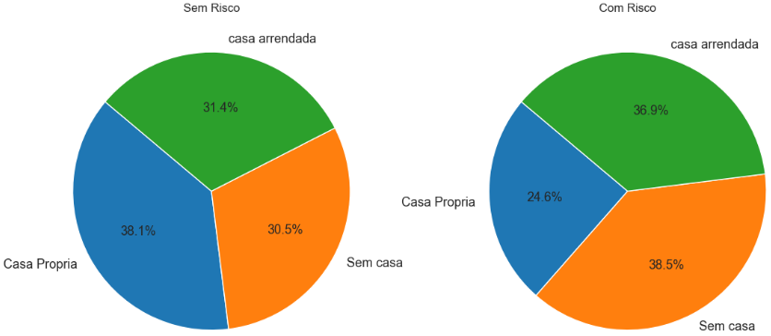
Project analysis slide 2
Análise exploratória de dados (EDA)
Observação da Risk com Housing
Ucan base camp Chevron

Slide 16
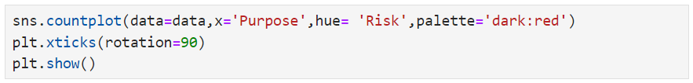
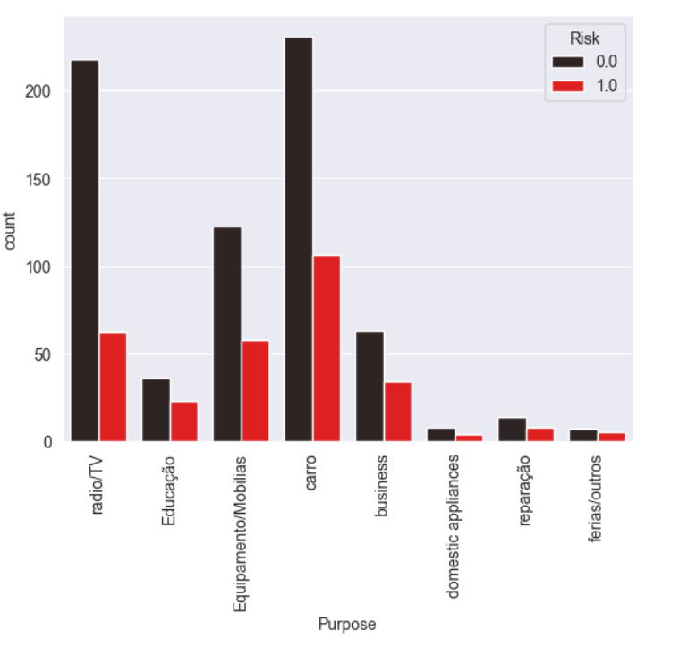
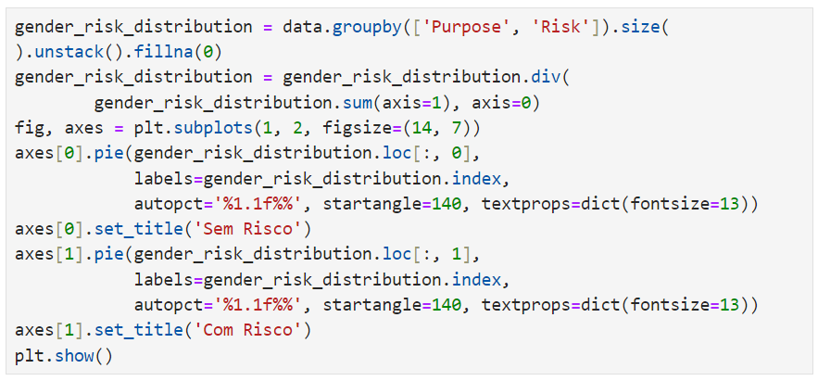
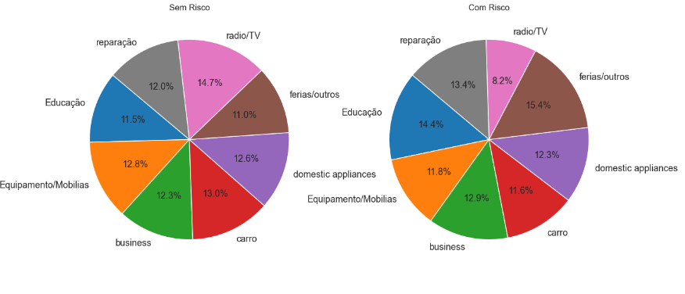
Project analysis slide 2
Análise exploratória de dados (EDA)
Observação da Risk com Purpose
Ucan base camp Chevron

Slide 17
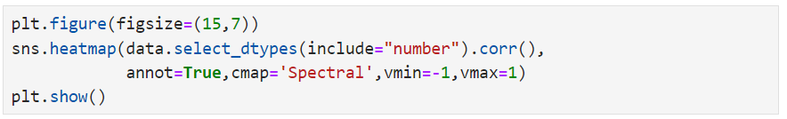
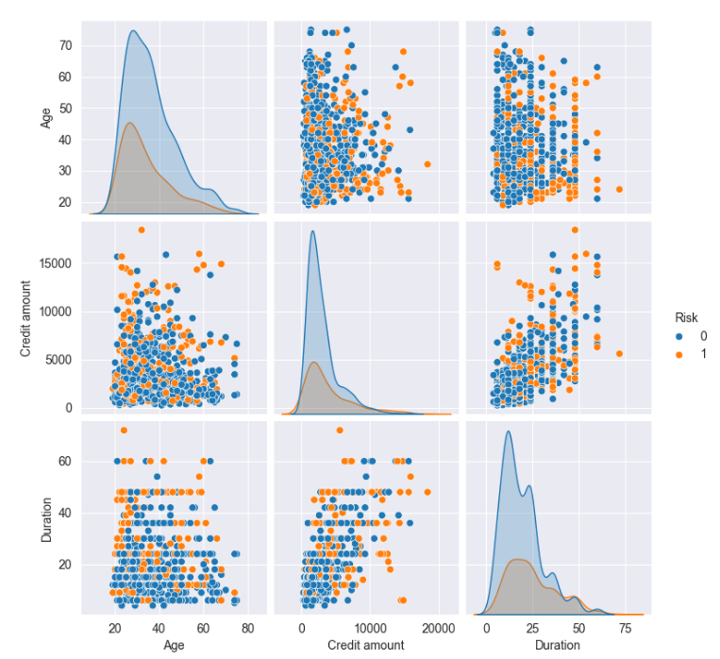
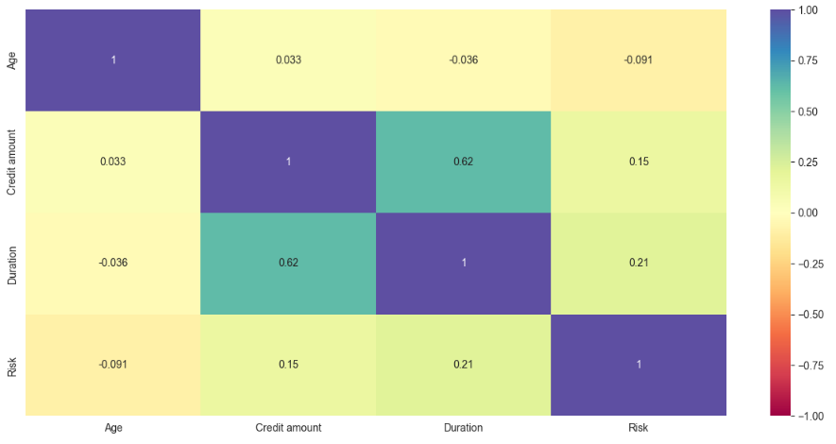
Project analysis slide 2
Análise exploratória de dados (EDA)
Correlação com pairplot
Correlação com Heatmap
É possível notar uma substancial correlação entre as variáveis credit amout e duration, sendo assim, considerou-se criar uma nova variável para que essas informações importantes sejam uteis para o modelo.
Ucan base camp Chevron

Slide 18
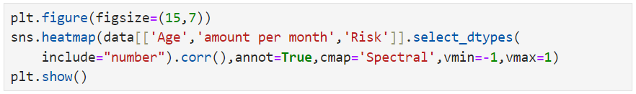
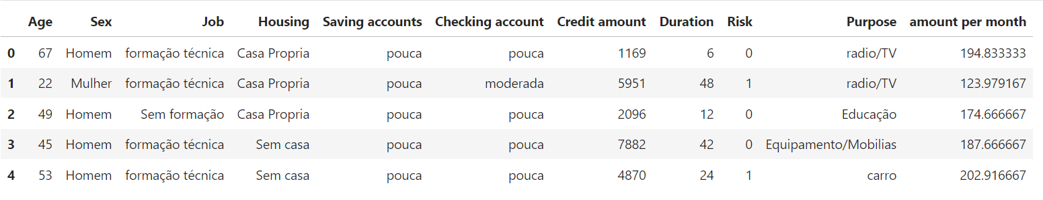
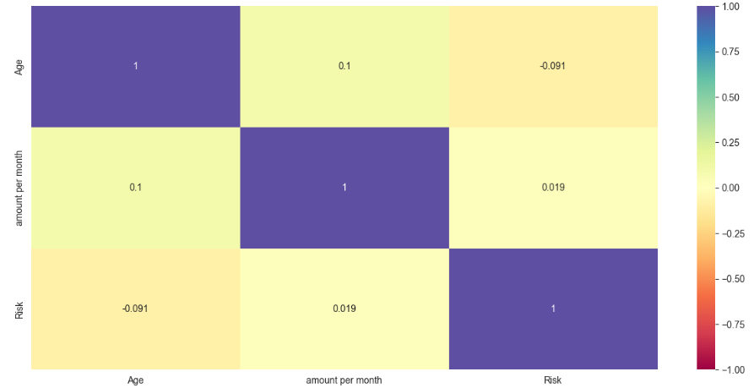

Project analysis slide 2
Análise exploratória de dados (EDA)
Nova variável amount per month
Nova correlação com Heatmap
$$amount per month=\frac{Credit amount}{Duration}$$
Credit amount e Duration estão positivamente correlacionadas, isso significa que, geralmente, um aumento no valor do crédito solicitado tende a estar associado a um aumento na duração do crédito.
Em contrapartida, como as variáveis mencionadas se fazem importante para a classificação de risco, decidiu-se criar uma terceira variável, denominada montante por mês, para preservar a integridade das informação e tornar mais eficiente o modelo.
Ucan base camp Chevron

Slide 19
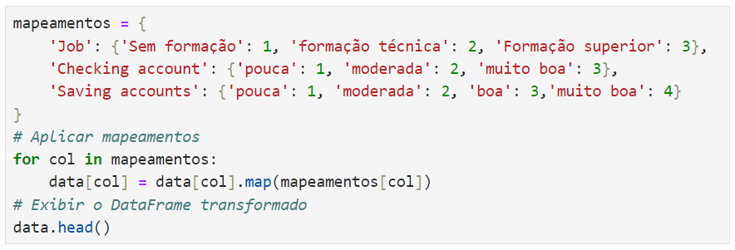
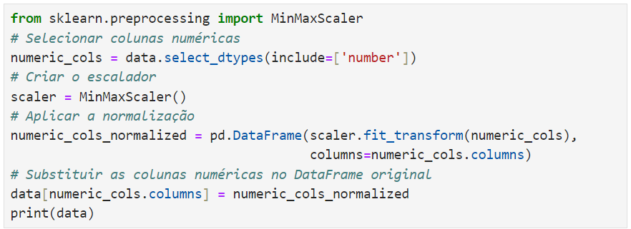
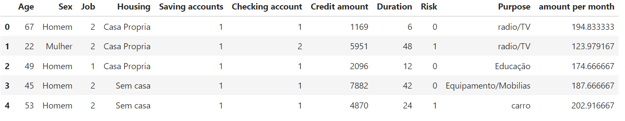
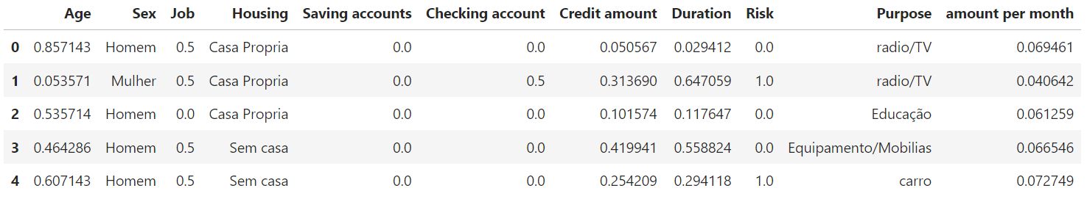
Project analysis slide 2
Modelos de aprendizado de maquina
Mapeando dados categóricos ordinais em numéricos
Normalização do conjunto de dados
Nota: como nos dados temos variaveis categoricas ordinais então decidiu-se mapea-las para numericos para melhorar a eficiencia do modelo.
Ucan base camp Chevron

Slide 20



Project analysis slide 2
Modelos de aprendizado de maquina
Checando novamente a correlação
Dividindo o conjunto em treino e teste
Em consideração, definiu-se que 30% dos dados serão usados para teste e 70% para treino.
Os modelos escolhidos foram: regressão logística, árvore de decisão e floresta aleatória.
Ucan base camp Chevron

Slide 21






Project analysis slide 2
Modelos de aprendizado de maquina
Regressão logística
Árvore de decisão
Floresta aleatória
Ucan base camp Chevron

Slide 22


Project analysis slide 2
Modelos de aprendizado de maquina
Regressão Logistica
Regressão Logistica
Peso/Redução majoritario
Arvore de decisão
Arvore de decisão
GradientSeach
melhores Hiperparámetros
Balanceamento de classes
Floresta aleatoria
Floresta aleatoria
Ucan base camp Chevron

Slide 23






Project analysis slide 2
Modelos de aprendizado de maquina
Regressão logística
Árvore de decisão
Floresta aleatória
Ucan base camp Chevron

Slide 24
Project analysis slide 2
Insights e recomendações
INSIGHTS :
Distribuição de Crédito: É conveniente Verificar a proporção entre créditos bons e ruins. O número de créditos bons é alto, indicando critérios lenientes de seleção.
Importância das Características: Características como job e housing podem influenciar a capacidade de pagamento e devem ser cuidadosamente analisadas.
Montante e Duração do Crédito: Clientes que solicitam montantes maiores ou têm prazos mais longos para o crédito podem ter uma probabilidade maior de inadimplência.
RECOMENDAÇÕES:
Aprimoramento das Variáveis: Avaliar a inclusão de novas variáveis ou fontes de dados adicionais que possam ajudar a prever melhor a inadimplência.
Monitoramento Contínuo: A performance do modelo deve ser monitorada e reavaliada regularmente. Dados novos e mudanças no comportamento financeiro dos clientes podem impactar a eficácia do modelo.
Análise de Segmentos: Realizar análises segmentadas (por exemplo, por faixa etária) pode revelar insights adicionais e permitir uma gestão de crédito mais personalizada.
Educação e Ferramentas de Crédito: Implementar programas para educar clientes sobre gestão financeira pode reduzir a inadimplência e melhorar a saúde das finanças.
Ucan base camp Chevron

Slide 25

Project analysis slide 2
Questões?
Ucan base camp Chevron

Slide 26
Obrigado!

